Slide 1
การพัฒนาระบบสารสนเทศการวิจัยในระดับบัณฑิตศึกษา
โดยวิธีเชิงวัตถุ
Object Oriented Software Development Of Research
Information System For Graduate Studies
นายฐาดร ชูมาปาน 41014119
นายรัชศักดิ์ ชัยกิจ 41014353
อาจารย์ที่ปรึกษา ดร.วิศิษฎ์ หิรัญกิตติ

Slide 2
ความสำคัญและที่มา
การดำเนินงานของฝ่ายวิจัยและประเมินผลมีความซับซ้อน และ
เกี่ยวข้องกับบุคคลหลายฝ่าย ทำให้ประสบปัญหาในการทำงาน
การนำระบบสารสนเทศมาใช้จะทำให้ลดภาระของบุคลากรลง
ซึ่งจะเพิ่มประสิทธิภาพการทำงานมากขึ้น
กระบวนการพัฒนาซอฟต์แวร์มีความก้าวหน้า สามารถวิเคราะห์
และออกแบบระบบได้อย่างรวดเร็ว และตรงตามความต้องการของ
ผู้ใช้

Slide 3
วัตถุประสงค์
    1. ศึกษากระบวนการพัฒนาโดยใช้หลักวิศวกรรมซอฟต์แวร์
    2. ศึกษาทำความเข้าใจระบบงานเดิม
    3. ศึกษาและนำเอาภาษา UML มาใช้พัฒนาระบบได้
    4. ออกแบบระบบสารสนเทศโดยใช้วิธีวิเคราะห์และออกแบบเชิงวัตถุ
    5. พัฒนาโปรแกรมที่ได้จากการออกแบบ

Slide 4
ทฤษฎีที่ใช้ในการทำโครงงาน
Object Oriented Technology
Unified Modeling Language (UML)
Servlet,JSP

Slide 5
Object-Oriented Technology
Class = Attribute + Method
Access Control : Public, Private, Protected
Reusability, Polymorphism, Inheritance

Slide 6
UML
ใช้ในการอธิบายระบบ ซึ่งสนับสนุนการพัฒนาระบบแบบ Object-Oriented ซึ่งมีส่วนประกอบที่สำคัญดังนี้
Use case diagram : แสดงฟังก์ชันการทำงานหลักของระบบ
Class diagram : แสดงชื่อคลาส , แอตทริบิวต์, เมธอด
Activity diagram : แสดงการ Flow ของระบบที่มีต่อกิจกรรมต่าง ๆ
Sequence diagram : แสดงขั้นตอนการทำงานของแต่ละฟังก์ชัน

Slide 7
Servlet
เป็น API หนึ่งของจาวา คล้าย ๆ CGI ใช้ในการ
สื่อสารระหว่าง Server และ Client
รับส่งข้อมูลทางเว็บเพจผ่านฟอร์ม เพื่อนำไปประมวลผล
ทำให้ HTML มีความไดนามิกส์เป็นไปตามข้อมูลที่ได้รับมา
ใช้ความสามารถอื่นของจาวาเพิ่มเติมได้อีกด้วย
เช่น การติดต่อกับฐานข้อมูล

Slide 8
JSP(JavaServer Pages)
JSP = HTML + Servlet : ASP
มีลักษณะคล้ายสคริปส์ สามารถเพิ่มเติม
ในเอกสาร HTML ได้ทันที
ต้องคอมไพล์เป็น Servlet ก่อนทำให้
ทำงานช้ากว่า Servlet

Slide 9
เครื่องมือที่ใช้ในการพัฒนาระบบ
-Rational Rose 2000 Enterprise Edition
-IBM Visual Age for Java
-IBM DB2

Slide 10
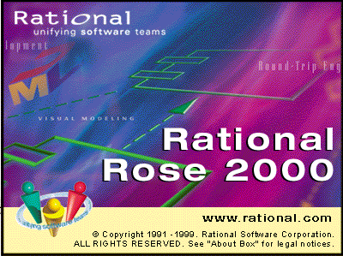
Rational Rose 2000 Enterprise Edition

Slide 11
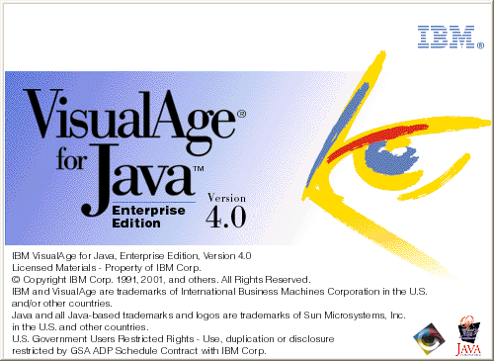
IBM Visual Age for Java

Slide 12

IBM DB2

Slide 13
การติดต่อสื่อสารของระบบ
INTERNET
INTERNET
CLIENT
WEB SERVER
DATABASE SERVER

Slide 14
กระบวนการในการออกแบบระบบ
1. สำรวจหาความต้องการของระบบ(Requirement )
2. ออกแบบระบบด้วย UML
3. ออกแบบ DATABASE ของระบบ

Slide 15
Maintain Teacher Information &
Status
Maintain Student Information &
Teacher
Status
Officer
Maintain Thesis & Research
Information
Maintain Test Schedule
Student
Graduated
Database
Maintain Scholarship Information
Maintain Account Information
System
Administrator
รูป USE CASE โดยรวมของระบบ

Slide 16
<<include>>
Apply Teacher
Create Teacher Profiles
Accept Teacher
View Teaching History
<<subscribe>>
<<extend>>
<<include>>
<<include>>
<<extend>>
<<include>>
<<include>>
<<include>>
<<include>>
List Teachers
View Profile
Login
Student
Login
<<include>>
<<extend>>
<<include>>
Officer
<<include>>
<<include>>
<<include>>
Search Quanlified Teachers
Edit Profile
Login
Teacher
<<include>>
<<include>>
<<include>>
<<include>>
<<include>>
Assign Test Thesis Committee
View Subjects Request
Request Subject To Teach
View News
Change Password
รูป USE CASE ในส่วนของ Maintain Teacher Information & Status

Slide 17
<<entity>>
<<entity>>
<<entity>>
TEACHER_SUBJECT_REQ
THESIS_TEST_COM
TEST_SCHEDULE
Add()
Add()
Add()
<<entity>>
Delete()
Delete()
Update()
STD_PAPER
View()
Update()
View()
0..5
View()
Delete()
Add()
0..5
1
Validate()
1
Update()
1..*
View()
<<entity>>
1..*
1..*
TEACHING_HISTORY
<<entity>>
1..*
Add()
TEACHER_CTRL_THESIS
1..*
View()
1
Add()
1..*
Delete()
1
3..5
3..5
1
1..*
Delete()
1
getcourseInfo()
1..*
0..*
0..*
1
<<entity>>
ChangeSupervise()
<<entity>>
<<entity>>
1
TEACHER_INFO
1
STUDENT_INFO
SCH_ASSIGNED
1
1
<<entity>>
1
1
1
1
1
0..*
TEACHER_DEGREE
Create()
0..*
Add()
Add()
1..*
1..*
1
1..*
1
Update()
View()
1..*
Update()
View()
1
Update()
Add()
UpdateExpYr()
1
Delete()
Delete()
Update()
1
1
1
1
1
1
1
1
0..1
1
0..1
View()
1
1
1
1
Delete()
<<entity>>
1
0..*
THESIS_INFO
0..*
1..*
Add()
1
1..*
1
<<entity>>
<<entity>>
1..*
ChangeTopic()
<<entity>>
TEACHER_SPEC_EXPERT
1..*
Update()
Thesislate
SCHOLARSHIP_INFO
<<entity>>
View()
Add()
Add()
PROJ_MON_SUPPORT
Add()
Update()
Update()
Delete()
View()
View()
Add()
Expire()
Delete()
Delete()
1
1
1
Update()
<<entity>>
1
Expire()
View()
ACCOUNT
Delete()
<<entity>>
SumAmount()
Create()
OFFICER_INFO
Update()
Delete()
1
1
Add()
Check()
1
1
Delete()
View()
View()
CheckExpireDate()
GotoID()
รูป class ส่วน entity

Slide 18
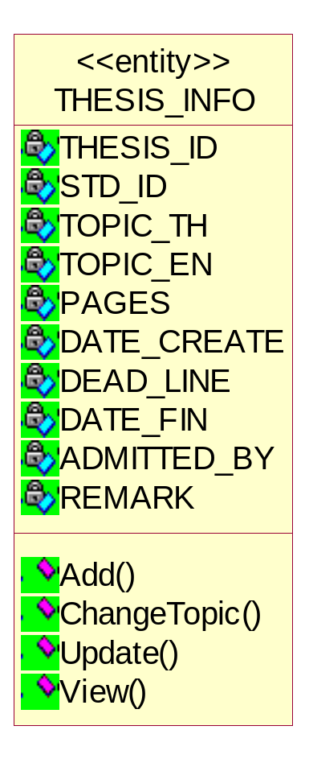
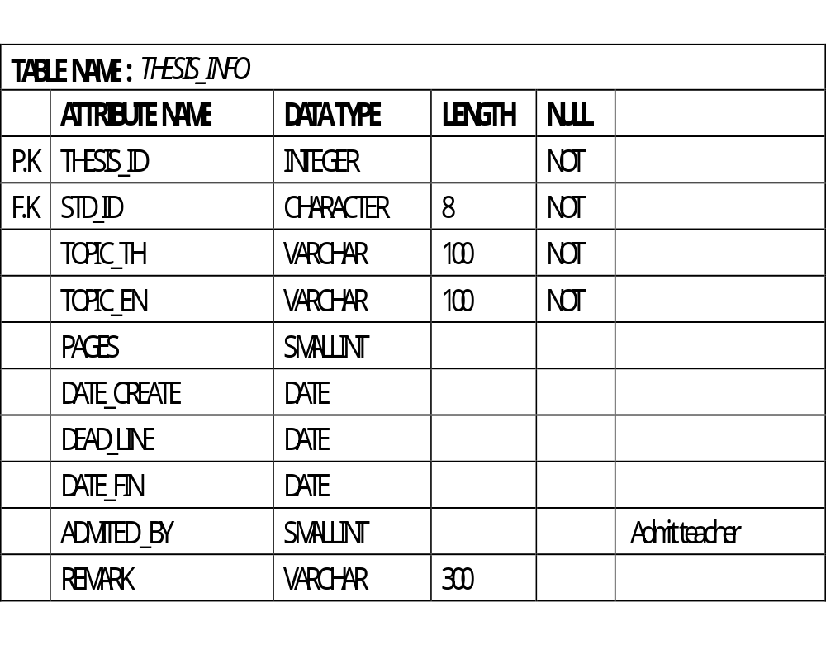

Slide 19
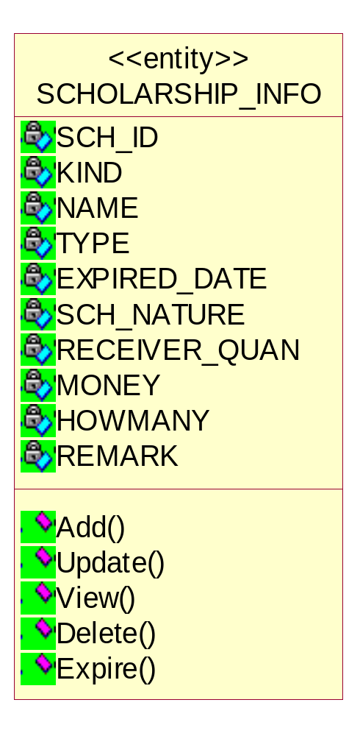
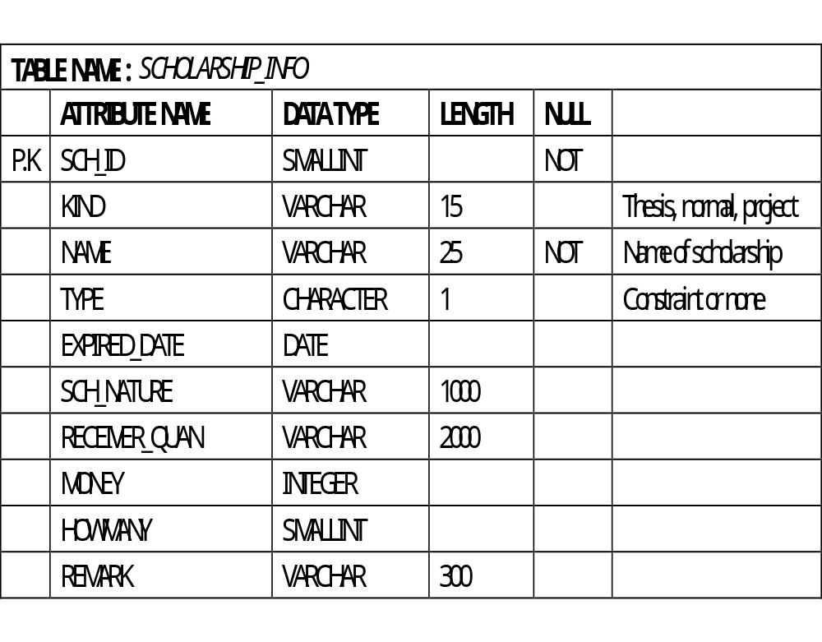

Slide 20
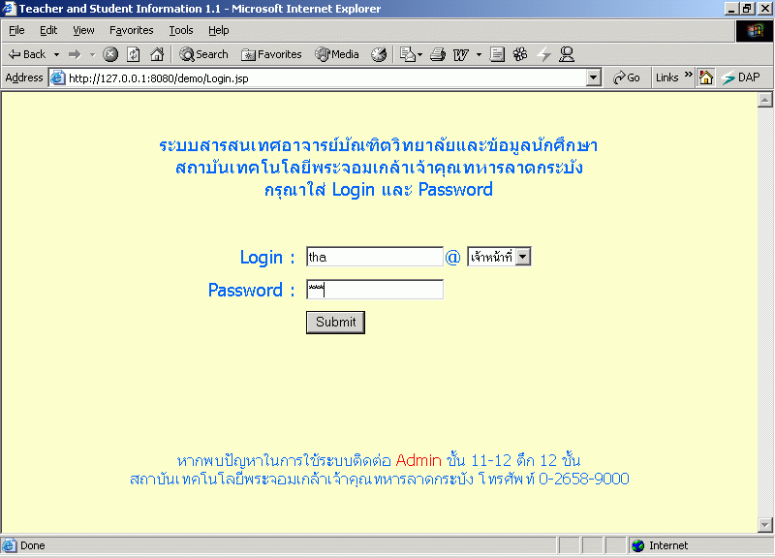
ตัวอย่างโปรแกรมบางส่วน

Slide 21
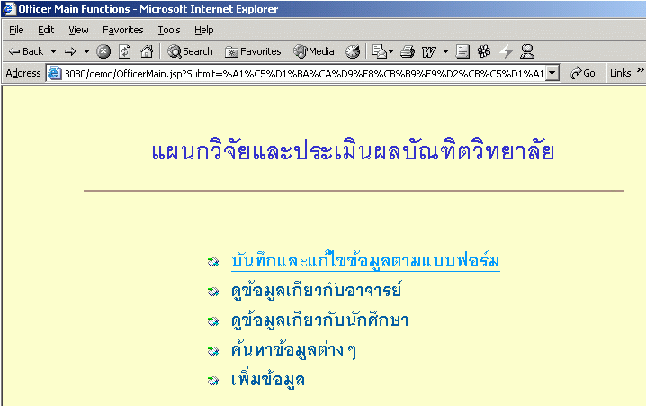

Slide 22
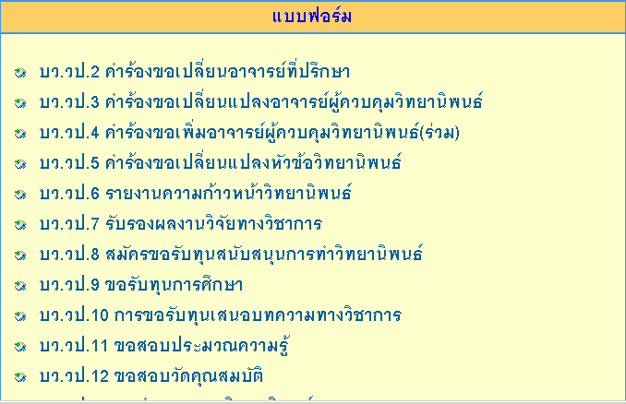

Slide 23
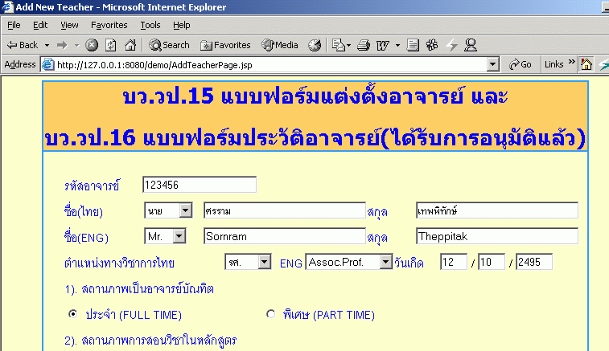

Slide 24
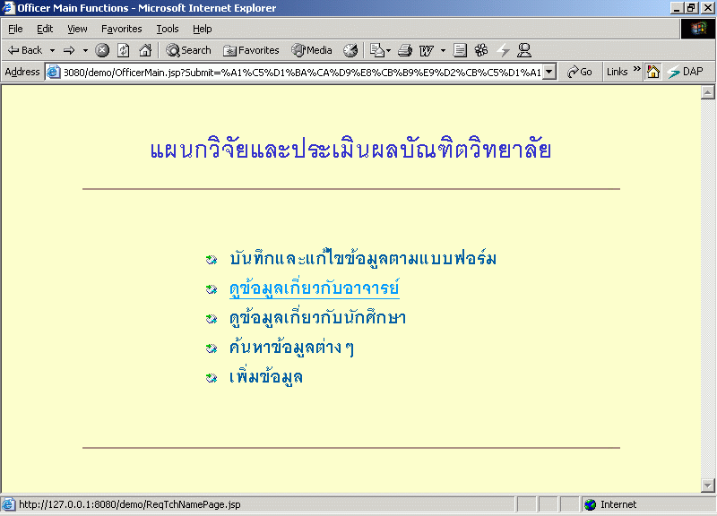

Slide 25
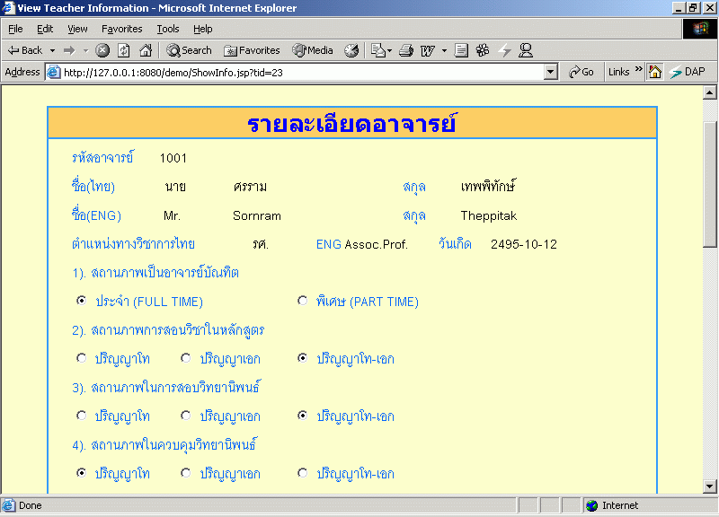

Slide 26
ปัญหาและอุปสรรค
1. การสำรวจความต้องการของระบบค่อนข้างลำบาก
2. ชอฟแวร์ที่ใช้ได้มาช้าเกินไปและค่อนข้างมีปัญหา
3. ระบบงานมีความซับซ้อนมาก ทำให้ต้องใช้เวลามาก

Slide 27
แนวทางการดำเนินงานต่อ
1. ทำการพัฒนาโปรแกรมตามฟังก์ชันการทำงานให้ครบถ้วนสมบูรณ์ตามที่ได้ออกแบบ
2. ทำการเพิ่มฟังก์ชัน ตามความเปลี่ยนแปลงของแผนกวิจัยและประเมินผล
3 . นำโปรแกรมที่ได้ไปลองใช้งานที่ แผนกวิจัยและประเมินผล
4 . ทำการปรับปรุงแก้ไขโปรแกรมตามปัญหาที่พบ ให้สมบูรณ์

Slide 28
จบการนำเสนอ
ขอบคุณ

